Slide 1





Трихология вошла в мою жизнь 6 лет назад и с тех пор стала неотъемлемой частью моего профессионального и личного пути. Каждый новый опыт, пациент и профессиональное общение помогают мне расти и смотреть на свою работу шире. Участие в этом Конгрессе — возможность быть среди единомышленников, делиться знаниями и вдохновляться.
И именно здесь я особенно остро чувствую: моя любовь к своему делу находит отклик.
Наталья Антоновна УШАКОВА
г. Санкт-Петербург, СТАЖ В ТРИХОЛОГИИ – 6 ЛЕТ
ЭТО МОЙ ПЯТЫЙ КОНГРЕСС РОИВ

Slide 2








Наталья Антоновна
УШАКОВА
г. Санкт-Петербург,
СТАЖ В ТРИХОЛОГИИ – 6 ЛЕТ
Трихология вошла в мою жизнь 6 лет назад и с тех пор стала неотъемлемой частью моего профессионального и личного пути. Участие в этом Конгрессе — возможность быть среди единомышленников, делиться знаниями и вдохновляться. И именно здесь я особенно остро чувствую: моя любовь
к своему делу находит отклик.
ЭТО МОЙ ПЯТЫЙ
КОНГРЕСС РОИВ

Slide 3







Наталья Антоновна
УШАКОВА
г. Санкт-Петербург,
СТАЖ В ТРИХОЛОГИИ – 6 ЛЕТ
Трихология вошла в мою жизнь 6 лет назад и с тех пор стала неотъемлемой частью моего профессионального и личного пути. Участие в этом Конгрессе — возможность быть среди единомышленников, делиться знаниями и вдохновляться. И именно здесь я особенно остро чувствую: моя любовь к своему делу находит отклик.
ЭТО МОЙ ПЯТЫЙ КОНГРЕСС РОИВ

Slide 4

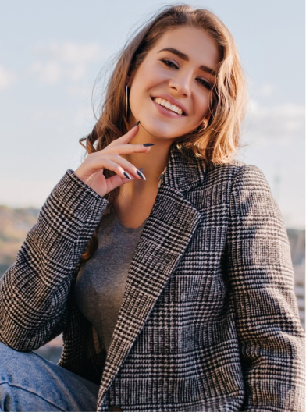



Наталья Антоновна
УШАКОВА
г. Санкт-Петербург,
СТАЖ В ТРИХОЛОГИИ – 6 ЛЕТ
Трихология вошла в мою жизнь 6 лет назад и с тех пор стала неотъемлемой частью моего профессионального и личного пути. Участие в этом Конгрессе — возможность быть среди единомышленников, делиться знаниями и вдохновляться. И именно здесь я особенно остро чувствую: моя любовь к своему делу находит отклик.

